Slide 1
Hälsa, fysisk aktivitet och livsstilsförändringar
Hälsoskola

Slide 2
VAD ÄR HÄLSA?
Den mest kända definitionen av hälsa kommer från Världshälsoorganisationens (WHO) konstitution 1948. Där definieras hälsa som ett tillstånd av fullständigt fysiskt, psykiskt och socialt välbefinnande och ej blott frånvaro av sjukdom eller svaghet

Slide 3
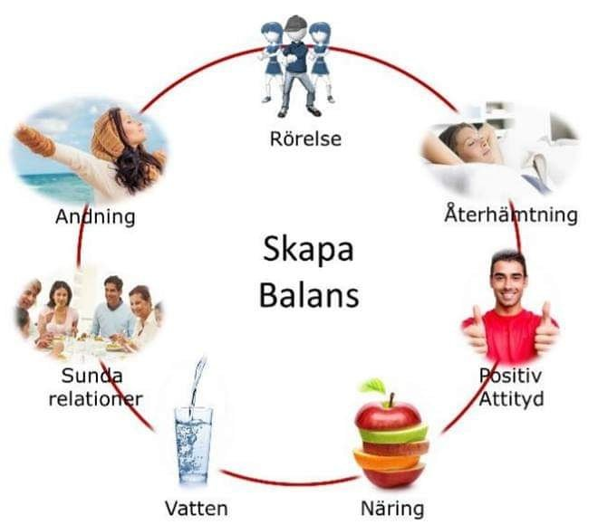
Vad är hälsa?

Slide 4
VAD ÄR FYSISK AKTIVITET?
Fysisk aktivitet är ett komplext beteende. Det definieras, rent fysiologiskt, som all kroppsrörelse som ökar energiförbrukningen utöver den energiförbrukning vi har i vila. Fysisk aktivitet kan ske i hemmet, på arbetet, under transporter, på fritiden och under organiserad fysisk träning. Fysisk inaktivitet är således avsaknad av kroppsrörelse, det vill säga nära den energiförbrukning vi har i vila.
FYSS, 2016

Slide 5
Fysisk aktivitet What’s in it for me?
Lägg namnen serotonin, dopamin, noradrenalin och endorfin på minnet.
De tre första är tre viktiga signalsubstanser medan endorfin är ett hormon.
När man är fysiskt aktiv frisätts dessa ämnen vilket påverkar vårt välbefinnande.
Det fina i kråksången är att effekterna kommer oavsett om man är vältränad eller om det är första gången man tränar.

Slide 6
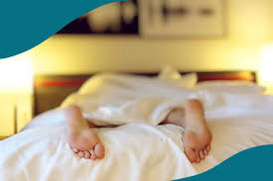
Serotonin reglerar koncentrationsförmåga, impulskontroll, sömn. Det gör att man känner sig lugnare och mer avslappnade. Det resulterar även i en bättre sömn.

Slide 7
Dopamin är kopplat till hjärnans belöningssystem och ger en upplevelse av eufori och lustkänsla. Det påverkar vakenhet, entusiasm, uppmärksamhet, koncentration, motivation och glädje. Så lite som fyra minuters träning på hög intensitet gör att kroppen börjar frisätta en ökad dos av dopamin upptill 2 timmar efter passet.

Slide 8
Noradrenalin ökar vakenhetsgrad och ger entusiasm, optimism och höjer koncentrationsförmågan. Det är även bra för aptiten och reglering av sömn. Noradrenalin ökar mottagligheten för oxytocin i hjärnan (Oxytocin är kroppens lugn- och ro-hormon).

Slide 9
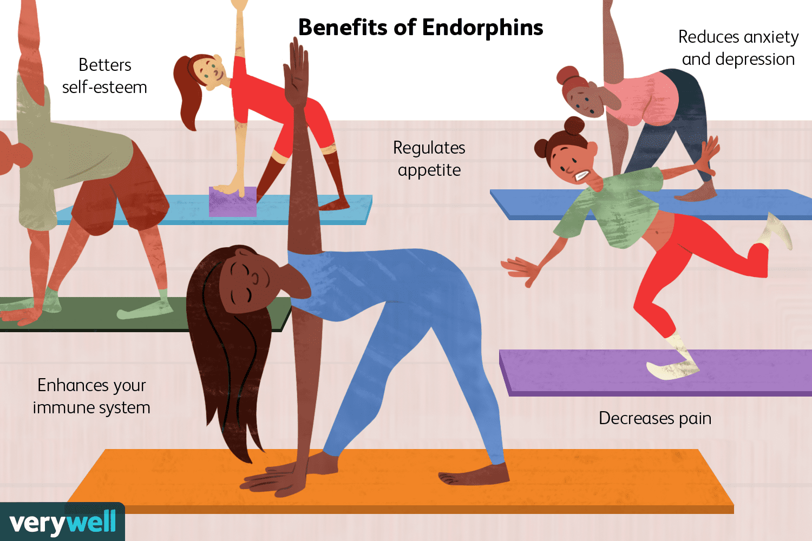
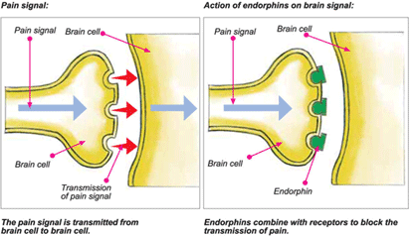
Endorfiner kan ibland även kallas kroppens egna morfin. Det dämpar smärta och ger känslor av välbehag, energi och lycka. Det minskar stress och stärker immunförsvaret.

Slide 10
Finns det flera fördelar med fysisk aktivitet?
Hjärtat blir starkare
Skelettet blir starkare
Stresshormon sjunker
Minskar risken för vissa sjukdomar:
Hjärtkärlsjukdom
Diabetes
Övervikt
Psykisk ohälsa och depression
Förbättrar våra kognitiva funktioner
Minskar risk för fall hos äldre
Ökar de vita blodkropparna och stärker således vårt immunförsvar
Minskar risken för cancerrecidiv vid framför allt bröstcancer, livmodercancer och koloncancer

Slide 11
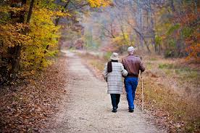
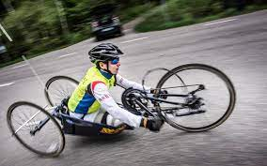
BORGSSKALAN
Borgskalan® (RPE-skalan, Rating of Perceived Exertion) är en skattning av den egenupplevda fysiska ansträngningsgraden både i muskler och i andning. Uppskattningen är subjektiv och individuell men är tänkt att korrelera med pulsen. Till exempel ska 13 på skalan motsvarar ca 130 i puls.
Skalan går från 6 till 20:
6 Ingen ansträngning alls
7 Extremt lätt
8
9 Mycket lätt
10
11 Lätt
12
13 Något ansträngande
14
15 Ansträngande
16
17 Mycket ansträngande
18
19 Extremt ansträngande
20 Maximalt ansträngande

Slide 12
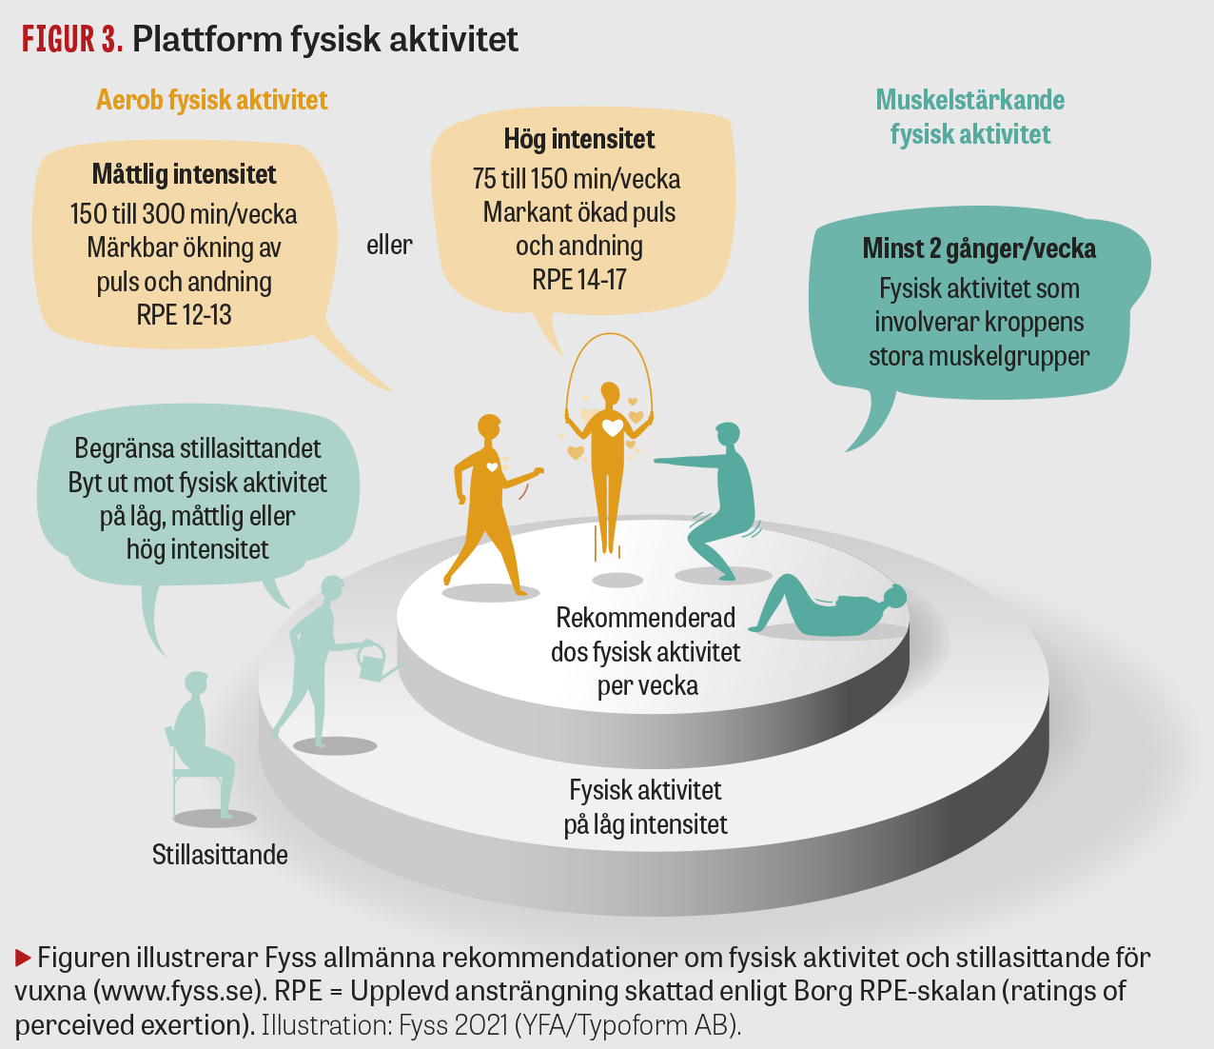
Borgskalan®
Skalan går från 6 till 20:
6 Ingen ansträngning alls
7 Extremt lätt
8
9 Mycket lätt
10
11 Lätt
12
13 Något ansträngande
14
15 Ansträngande
16
17 Mycket ansträngande
18
19 Extremt ansträngande
20 Maximalt ansträngande

Slide 13
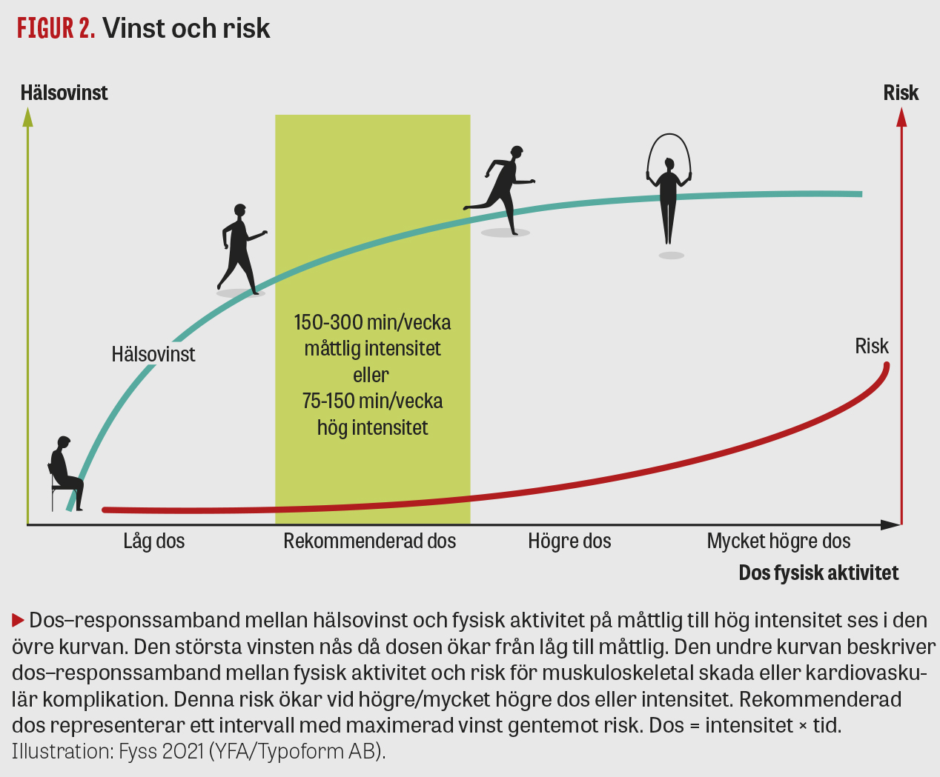

Slide 14
Hälsa i ett större perspektiv FN resolutionen: Agenda 2030

Slide 15
FN-resolutionen Agenda 2030 för hållbar utveckling syftar att till år 2030 uppnå en socialt, miljömässigt och ekonomiskt hållbar utveckling i världen. De 17 globala hållbarhetsmålen i Agenda 2030 är förutsättningar för en god och jämlik hälsa

Slide 16
WHO: Global plan för fysisk aktivitet
4 juni 2018 lanserade världshälsoorganisationen WHO: GAPPA (Global Action Plan for Physical Activity)
Målsättningen är att sänka förekomsten av fysisk inaktivitet med 15 procent fram till år 2030.

Slide 17
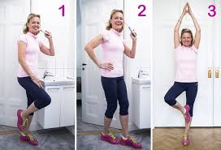
WHO: GAPPA forts.
En nyhet i riktlinjerna är att de även inkluderar rekommendationer om att begränsa långvarigt sittande. Betydelsen av att begränsa långvarigt sittande har blivit allt tydligare, då det i sig är en riskfaktor för ohälsa, även bland personer som i övrigt är fysiskt aktiva.
Vikten av att träna styrka och balans har förstärkts jämfört med tidigare riktlinjer från WHO, och precis som förut gäller rekommendationerna alla åldrar från fem år och uppåt

Slide 18
Rekommendationer för fysisk aktivitet och stillasittande FHM 2021
Ålder | Pulshöjande aktivitet | Fysisk aktivitet som stärker muskler och skelett | Stillasittande
6-17 år | I genomsnitt minst 60 minuter per dag | Minst tre gånger per vecka | Långa perioder bör brytas av med rörelse
18-64 år | Minst 150-300 minuter per vecka | Minst två gånger per vecka | Långa perioder bör brytas av med rörelse
65 år och äldre | Minst 150-300 minuter per vecka | Minst två gånger per vecka, samt balansträning tre gånger i veckan | Långa perioder bör brytas av med rörelse

Slide 19
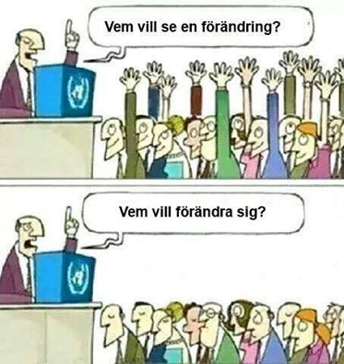
Livsstilsförändringar
Vad vill jag förändra?
Matvanor, stillasittandet, stress, sömnbrist, rök- eller alkoholvanor
Hur vill jag förändra?
Minska, öka, eliminera

Slide 20
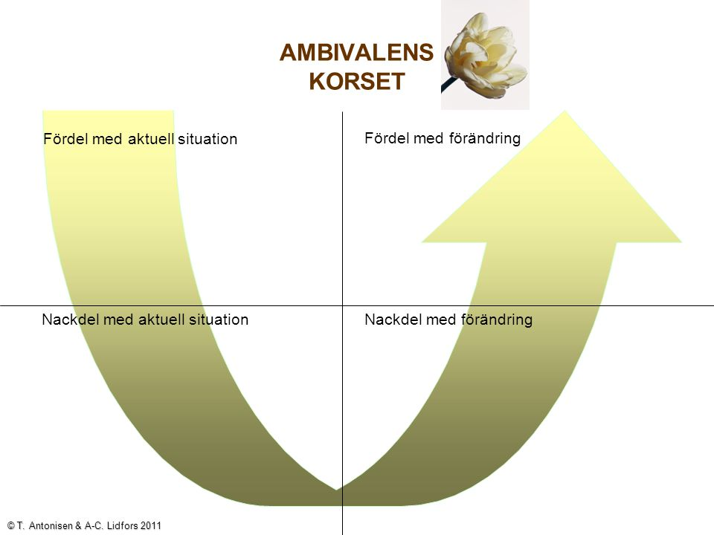
Livsstilsförändringar
Om du inte har motivationen till en förändring kan du använda ambivalenskorset som är hämtat från MI, Motiverande Samtal. Ambivalenskorset är ett instrument för att tydliggöra fördelar och nackdelar med beteendet och blicka framåt och fundera över eventuell förändring. Individen klargör för sig själv var hon/han står.

Slide 21
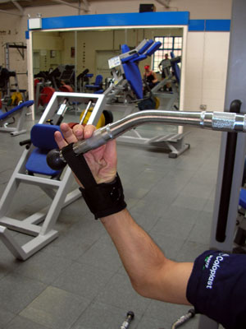
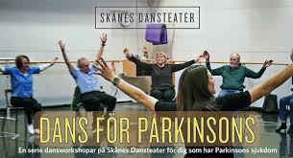
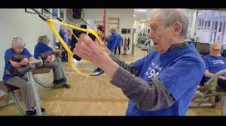
Ingen kan göra allt men alla kan göra något
Kroniska sjukdomar, olika handikapp, rullstolsburna, hög ålder kan ibland betraktas som ett hinder. Låt kreativiteten flöda och ta hjälp av kunniga.

Slide 22
Hur ändrar jag mina vanor?
Att skaffa sig nya, goda vanor sker enklast genom mycket små steg – så små att vem som helst klarar av dem. Som att börja göra två armhävningar om dagen – eller meditera under tre andetag varje morgon vid kaffebryggaren.
För att nöta in en vana måste tre beståndsdelar samverka. Det handlar om:
motivation
förmåga
knuff
BJ Fogg, forskare i beteendevetenskap vid amerikanska Stanford som skrivit boken Mikrovanor.

Slide 23
Sammanfattning
Hälsa ett vitt begrepp där både fysiska, psykiska och sociala faktorer samverkar
Fysisk aktivitet har många fördelar
Stora vinster att ta sig från stillasittande till måttligt fysisk aktiv, t ex frän sittande till promenader
Global ansträngning fram till 2030 att öka hälsan i världen
Less is more när det kommer till att ändra en vana eller lägga till en ny vana, som t ex träning

Slide 24
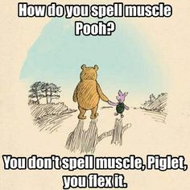
Tack för uppmärksamheten!

